Slide 1
Scheduler (planificador)
Técnicas Digitales III
Thome, Jeremías Jesús

Slide 2
¿Qué es?
La planificación es el proceso de seleccionar qué proceso o hilo se ejecutará en un momento dado en la CPU (en el caso que 2 o más hilos o procesos se encuentren en estado listo).
La sección del sistema operativo que realiza esta tarea se le conoce como PLANIFICADOR.

Slide 3
¿Por qué?
Los objetivos de la planificación son optimizar el uso de la CPU, minimizar el tiempo de espera de los procesos y garantizar una respuesta adecuada a todos los procesos.

Slide 4
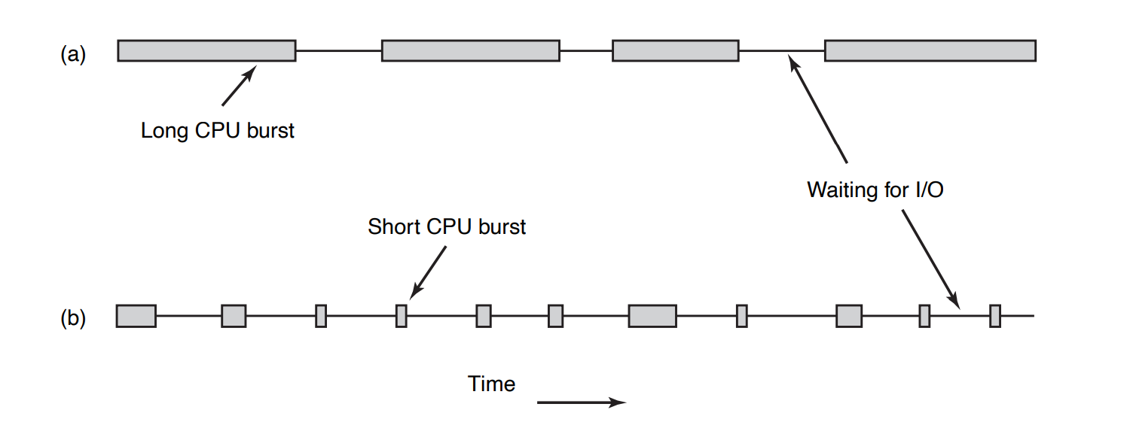
Tipos de procesos:
Ligados a computo o CPU o Ligados a espera de entradas o salidas

Slide 5
Tipos de algoritmos de planificación:
No preventivo (nonpreemptive): elige a un proceso y lo deja correr hasta que se bloquee o voluntariamente deje de utilizar recursos de la CPU
Preventivo (preemptive): elige a un proceso y lo deja correr por un tiempo definido.

Slide 6
Categorías de algoritmos de planificación:
Batch: Se ejecutan sin interacción de usuario
Interactivos: Se ejecutan con interacción de usuario
Tiempo real: responden a eventos externos en un tiempo dado.

Slide 7
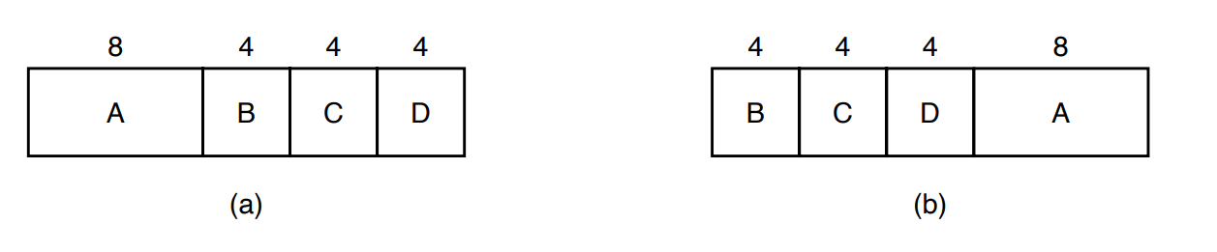
Batch
First-Come, First-Served: Los procesos se ejecutan por orden de llegada, puede ocasionar tiempos de espera promedio lentos especialmente para procesos ligados a entradas y salidas (I/O bound).
Shortest Job First: Se conocen los runtime y se ordena de menor a mayor para su ejecución sin embargo para utilizar este método deben estar todos los procesos listos al comienzo. Se utiliza en tareas repetitivas.
Shortest Remaining Time Next (SRTN): version preventiva de Shortest Job First, permite suspender tareas y correr nuevas mas cortas. Sin embargo acumulamos tareas largas al final de la cola. Se logra mayor cantidad de tareas en menor tiempo (Throughput)

Slide 8
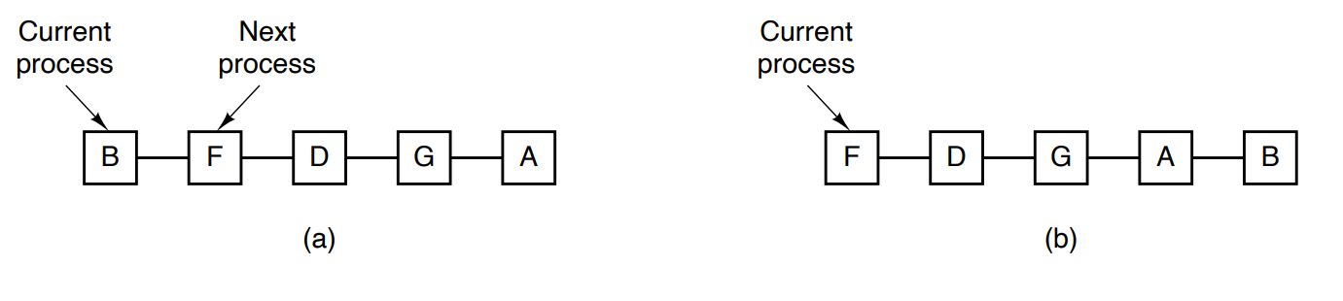
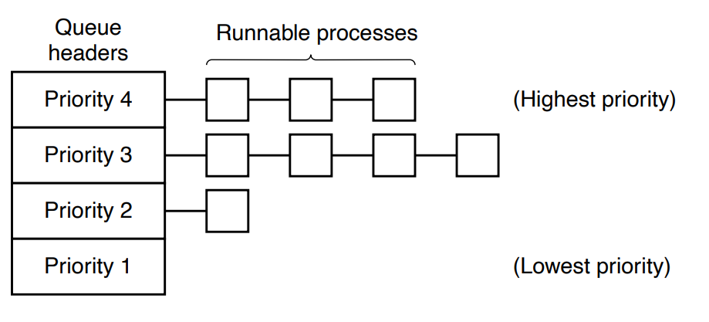
Interactivos
Round Robin: Sistema preventivo, se fija un intervalo de tiempo pequeño (time quantum) de CPU. Se elige el primer proceso en la cola, si no se completa en su quantum se manda al final de la cola. Problema: Asignación de Quantum.
Priority Scheduling: Sistema preventivo, se les asigna prioridad a los procesos y se corre el de mayor prioridad listo para ejecución. Puede sufrir inanición (los procesos de menor prioridad no se ejecutan más)

Slide 9
Interactivos
Multiple Queues: Utiliza múltiples colas con diferentes prioridades y time Quantums
Estos son:
Shortest Process Next: mismo concepto que shortest job first
Guaranteed Scheduling: se le garantiza a cada proceso un tiempo de cpu, registrando el runtime.
Lottery Scheduling: el planificador selecciona números al azar y de acuerdo a la importancia del proceso se le puede asignar mayor cantidad de “boletos de loteria”
Fair-Share Scheduling: equitativo en función del usuario si un usuario tiene muchos procesos y otro menos se distribuye la ejecución en distintas ratios (1:2, 1:4 por ejemplo).

Slide 10
Tiempo real
Debo asegurar que el sistema tenga una respuesta limitada en tiempo real frente a un estímulo, no necesariamente rápida.
Se clasifican en:
Hard real time: Hay tiempos limites que cumplir SI O SI
Soft real time: Se hace lo posible para cumplir con los tiempos limites

